Slide 1

MOJE NAVIKE

Slide 2


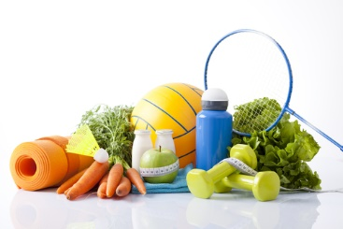
Što su to navike?
Navike su rutinski oblik ponašanja koji se odvija bez aktivne upotrebe svijesti.

Slide 3
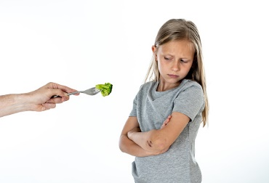
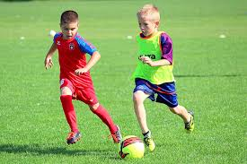
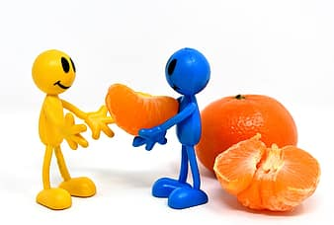
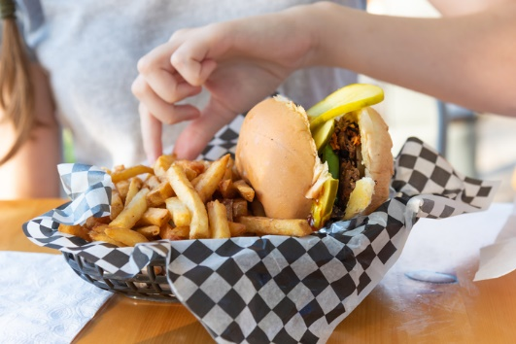
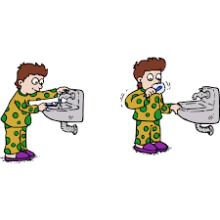
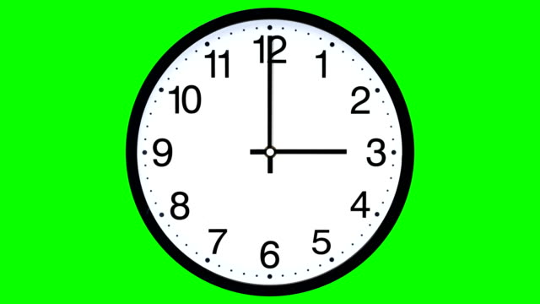
NAVIKE
Loše navike:
kašnjenje
laganje
nezdrava prehrana
izbjegavanje odgovornosti
...
Dobre navike:
zdrava prehrana
svakodnevna tjelovježba
pravilna higijena
redovito izvršavanje svojih obaveza
...

Slide 4
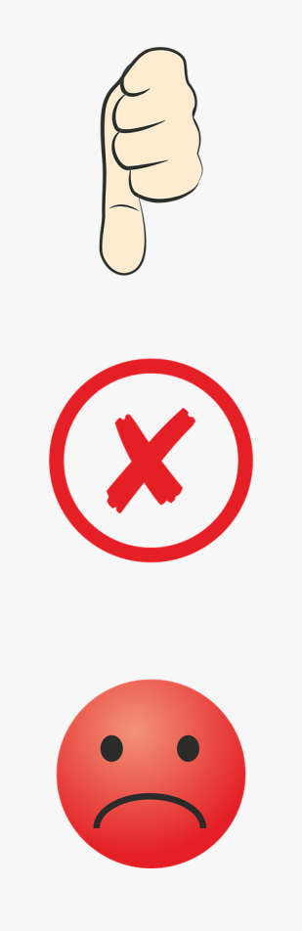
Koje loše navike ti poznaješ?
Imaju li i te navike neke prednosti te što su im nedostatci?

Slide 5

Koje dobre navike ti poznaješ?
Imaju li one neke nedostatke i koje su im prednosti?

Slide 6

Zapiši ideje kako bi
pomogao nekome tko
ima lošu naviku,
a želi je se riješiti?

Slide 7
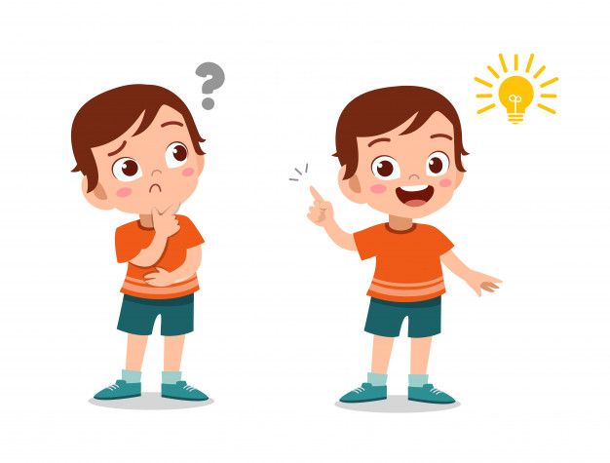
Razmisli...
Navika koju imam, a želio/željela bih je izgubiti _________________________________.
Navika koju nemam, a želio/željela bih je imati _________________________________.

